Slide 1
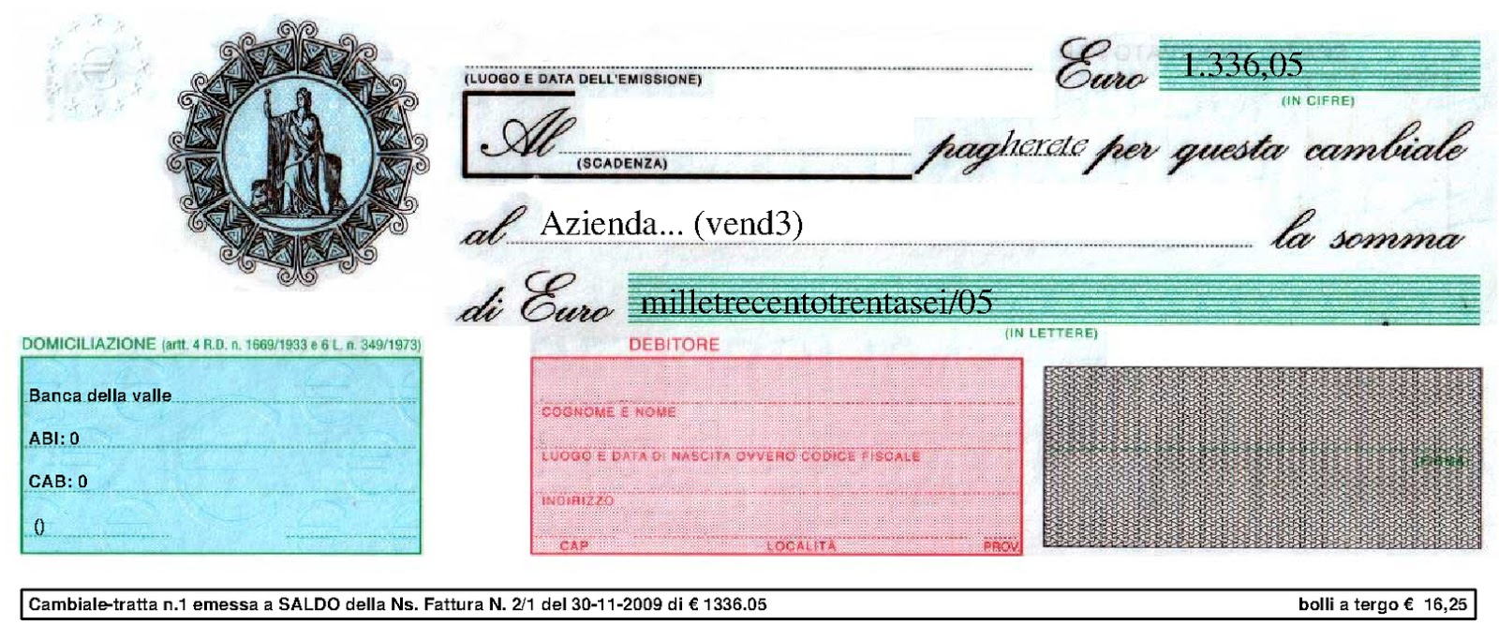






Slide 2

STRATEGIE
PROGRAMMI
MISSION

Slide 3

Aziendaitalia.altervista.org
Business
Plan

Slide 4

BUDGET

Slide 5


Slide 6



CCIAA SCIA SUAP INPS INAIL AGENZIA DELLE ENTRATE

Slide 7





Slide 8

Normativa antincendio
Decreto 9 aprile 1994

